Slide 1

Diagnostiek door de patholoog
WKRU. Gebruik van dit materiaal: Creative Commons ‘Naamsvermelding-NietCommercieel-GelijkDelen’ (CC BY-NC-SA 4.0). Zie: http://www.wkru.nl/materialen/gebruik-materialen

Slide 2



Soms kan een dokter niet direct een diagnose stellen
Meer onderzoek is dan nodig
1 van de dingen die doktoren kunnen doen zijn de cellen van je lichaam van dichterbij bekijken
Maar… wat zijn cellen eigenlijk?

Slide 3
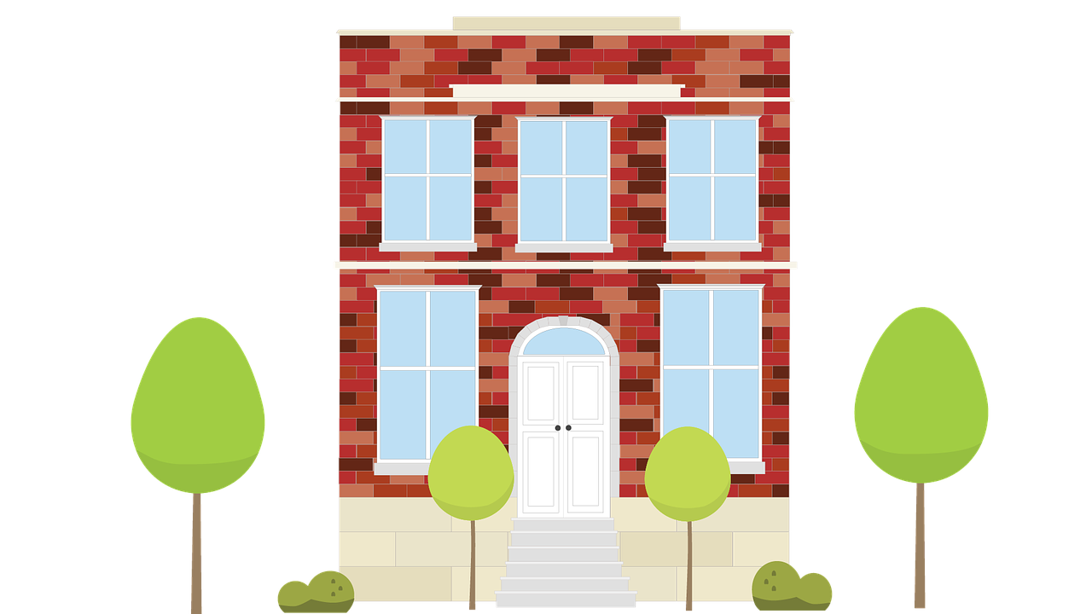
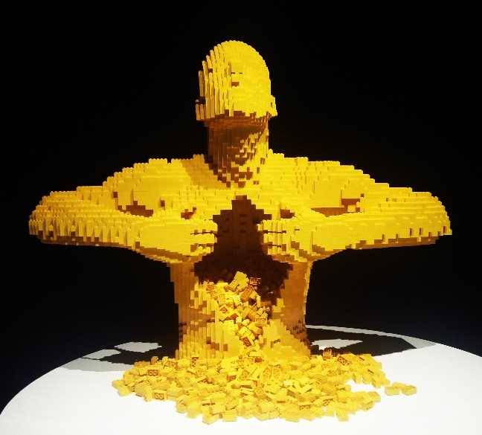
Zoals een huis uit stenen bestaat…
… bestaat ons lichaam uit cellen
Het zijn de bouwstenen van alles wat leeft
En we hebben er wel 30 biljoen van!
(Dat is 30.000.000.000.000)
Notes:
Misschien een plaatje van één cel? Maar vooral belangrijk lijkt me een indicatie van hoe groot dat nou eigenlijk is.

Slide 4

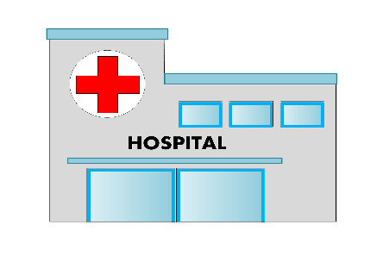
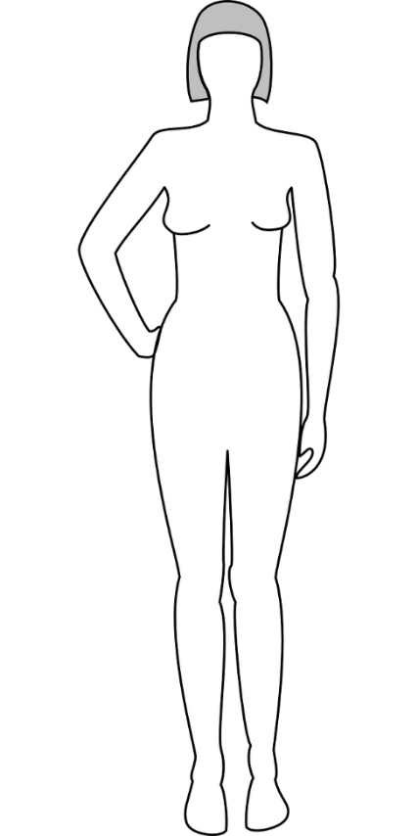
… wordt er een stukje weefsel afgenomen in het ziekenhuis
Als we cellen van dichtbij willen bekijken…
Weefsel bestaat uit meerdere cellen
De voorbeelden in deze presentatie komen uit de borst van vrouwen
Het kan uit verschillende delen van het lichaam komen, zoals bijvoorbeeld botweefsel, spierweefsel en hersenweefsel

Slide 5
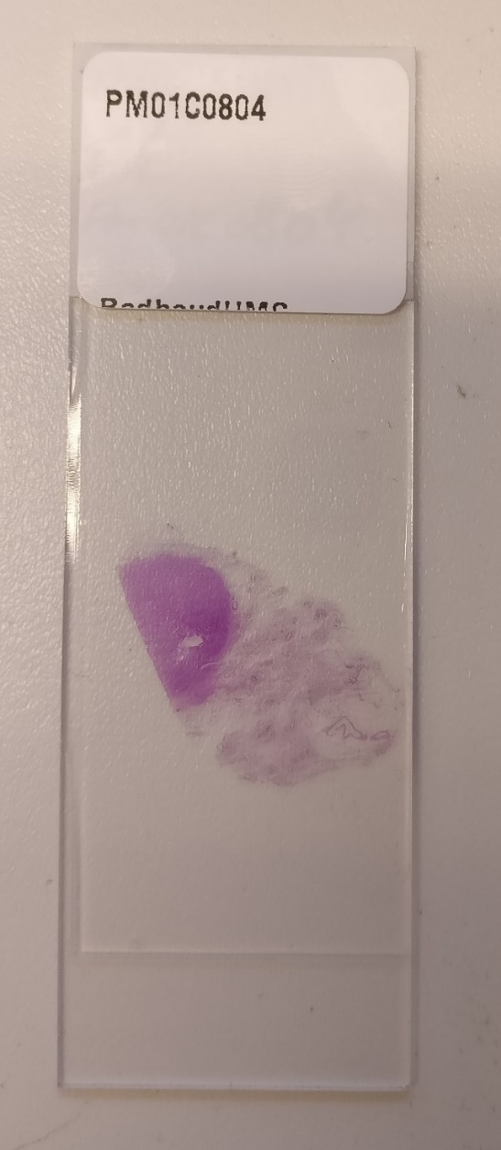
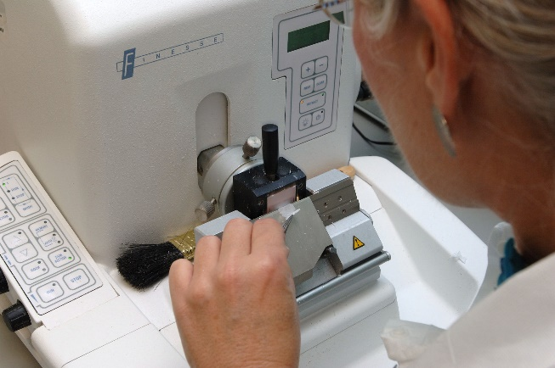

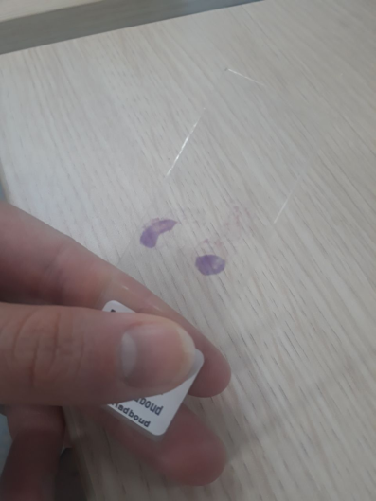
Dit weefsel wordt in heel dunne plakjes gesneden en op een glaasje geplakt
Het weefsel dat tussen de glaasjes ligt is 4 µm (micrometer) dik, dat is 0,004 millimeter. Ter vergelijking, een gemiddelde mensenhaar is 75 µm dik (0,075 millimeter).
1,5 cm
Om de cellen goed te kunnen zijn, krijgt het plaatje een kleurtje zodat het onder de microscoop bekeken kan worden

Slide 6
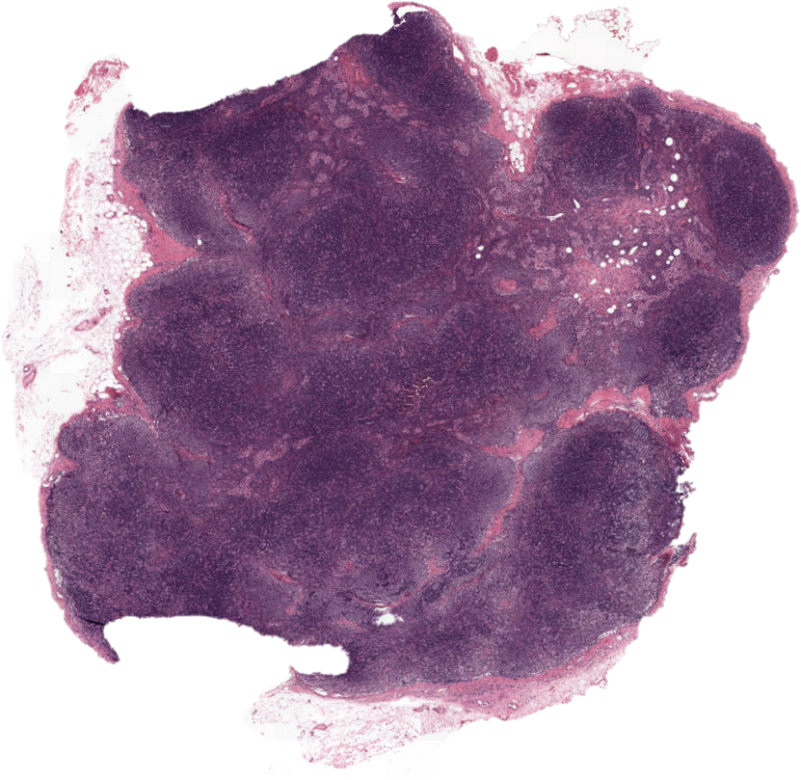
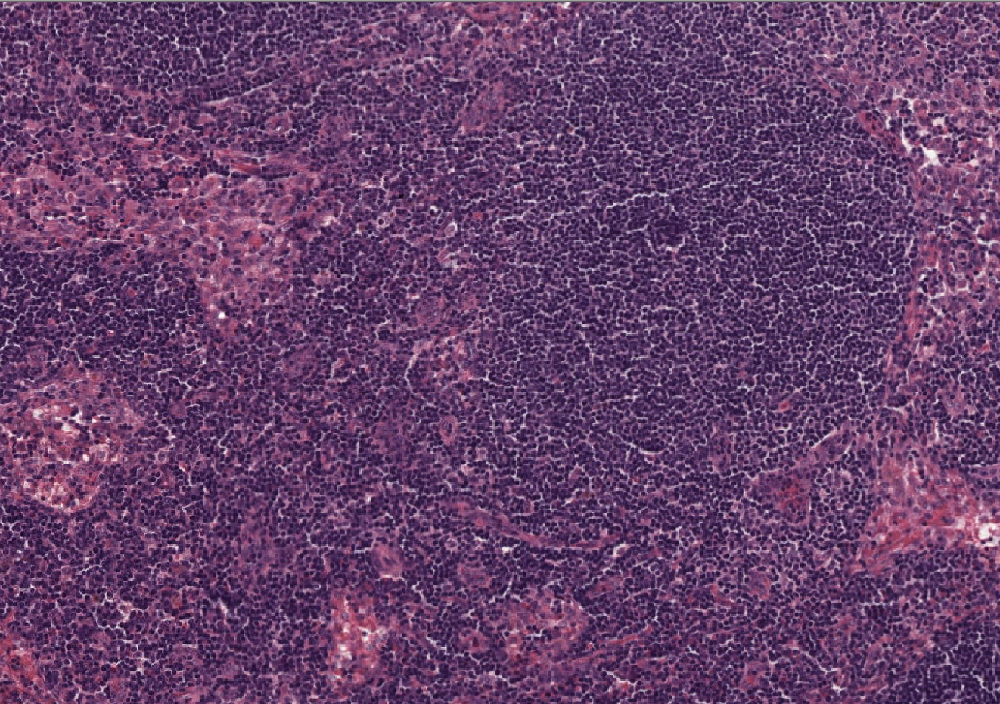
Hier zie je een flink uitvergroot voorbeeld van zo’n stukje weefsel
Al die paarse bolletjes zijn cellen. De dokter controleert of ze allemaal gezond zijn. Helaas is dat niet altijd zo
Ernstig zieke cellen die veel te hard groeien noemen we kankercellen
Notes:
Formaat van dit stukje weefsel?

Slide 7
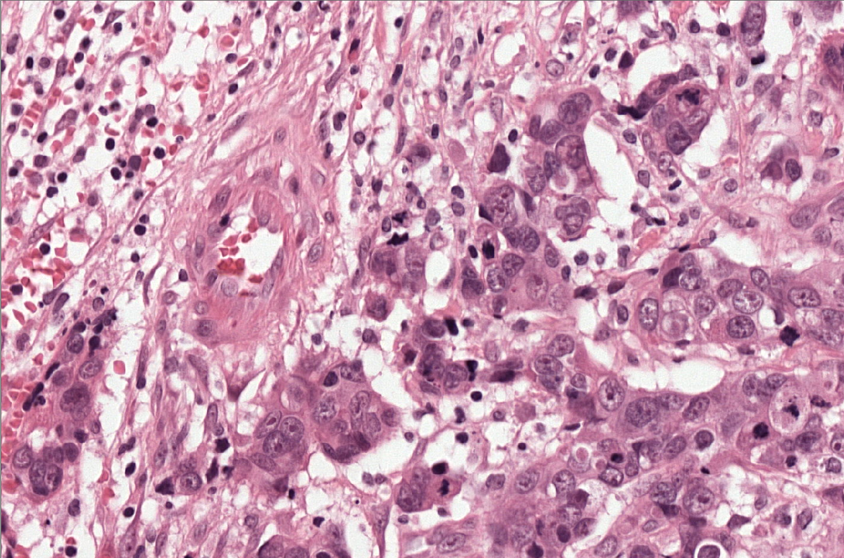

Ter vergelijking: een mensenhaar is 75 µm
(0,075 millimeter)
Kankercellen zijn 15 µm of groter
(0,015 millimeter)
Deze gezonde lymfekliercellen zijn 7 µm groot
(0,007 millimeter)

Slide 8
Als er kankercellen aanwezig zijn is het natuurlijk belangrijk dat deze gevonden worden!
Maar hoe herkent de dokter deze zieke cellen?

Slide 9
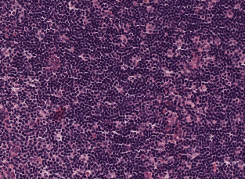
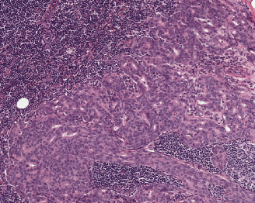
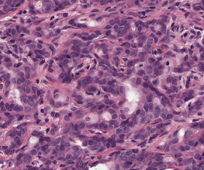
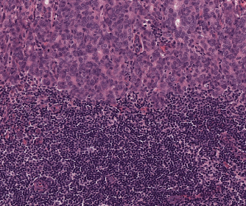
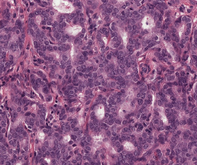
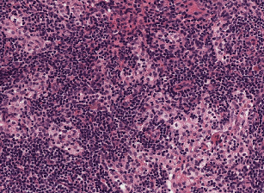
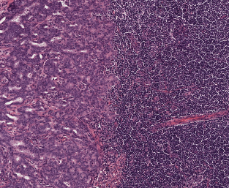
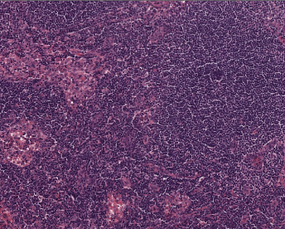
De dokter die probeert deze cellen te herkennen heet een patholoog
De patholoog moet daarom heel veel plaatjes van zieke en gezonde cellen bekijken om het verschil te leren
Bij het herkennen van kankercellen is ervaring erg belangrijk
Laten wij ook een aantal plaatjes van zieke en gezonde cellen bekijken, zodat we straks kunnen proberen om zelf kankercellen op te sporen!

Slide 10

Gezonde cellen
Kleine cellen
Donkerpaars
Alle cellen zijn even groot

Slide 11
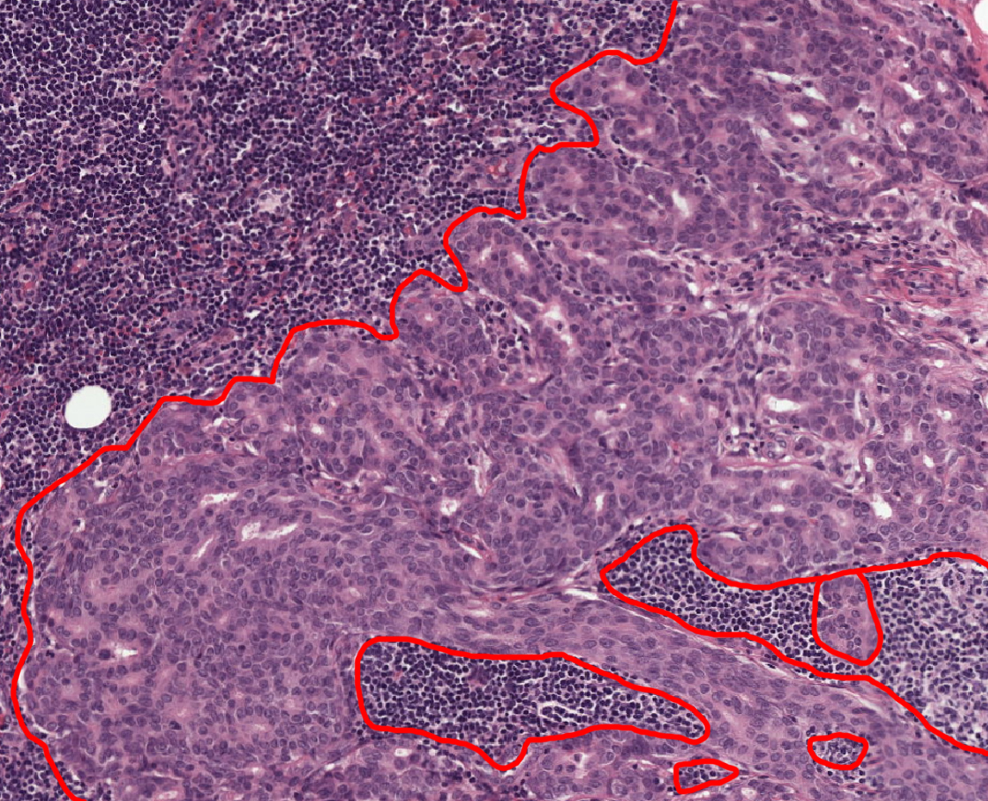
Kankercellen
Grote cellen
Lichtpaars
Niet alle cellen even groot
‘Anders’ dan omgeving

Slide 12
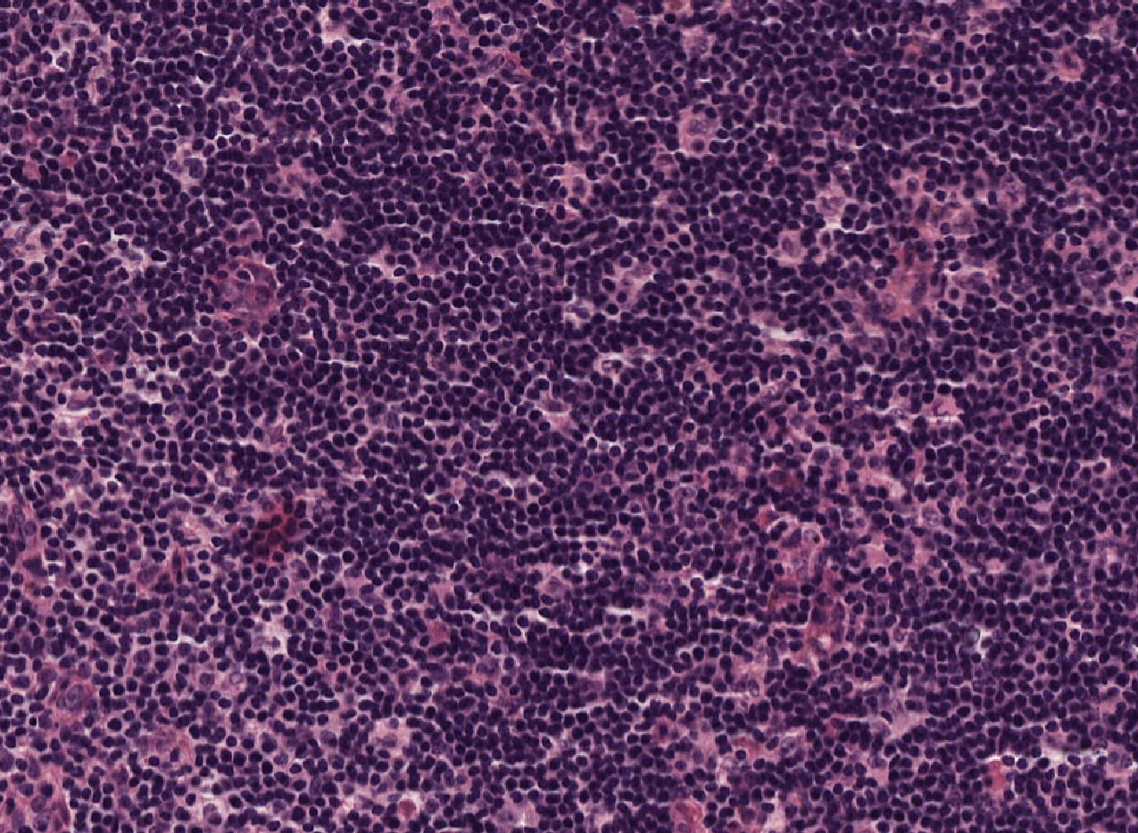
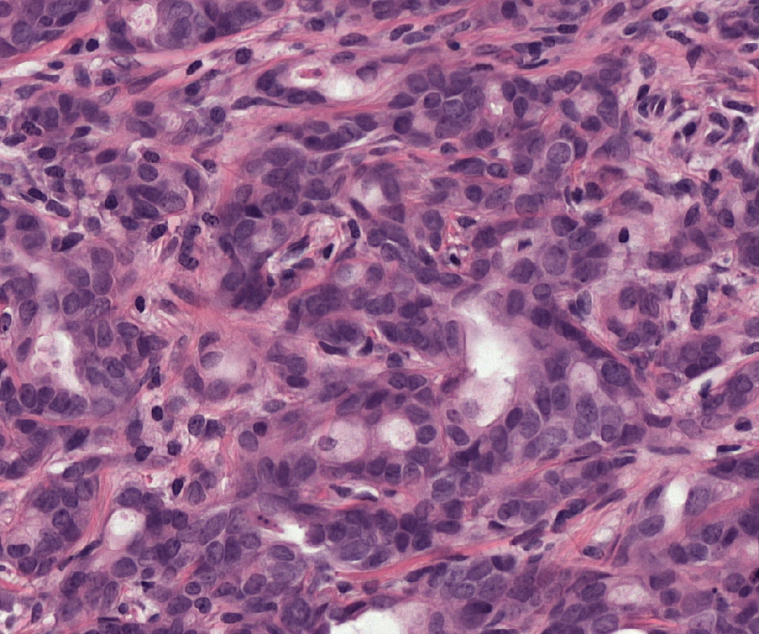
Grote cellen
Lichtpaars
Niet alle cellen even groot
‘Anders’ dan omgeving
Kankercellen
Gezonde cellen
Kleine cellen
Donkerpaars of lichtroze
Alle cellen even groot

Slide 13
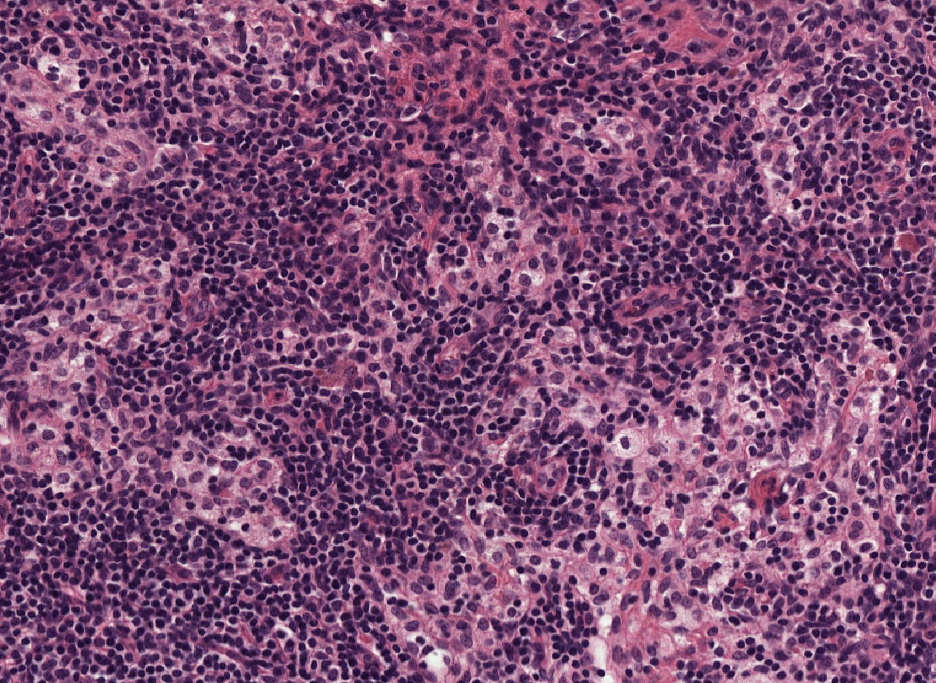
Gezonde cellen
Kleine cellen
Donkerpaars
Alle cellen even groot

Slide 14
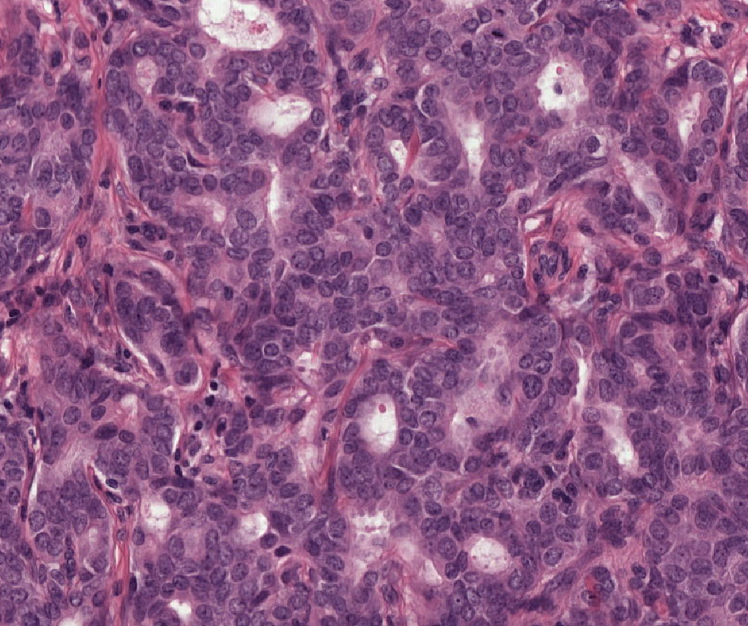
Kankercellen
Grote cellen
Lichtpaars
Niet alle cellen even groot
‘Anders’ dan omgeving

Slide 15
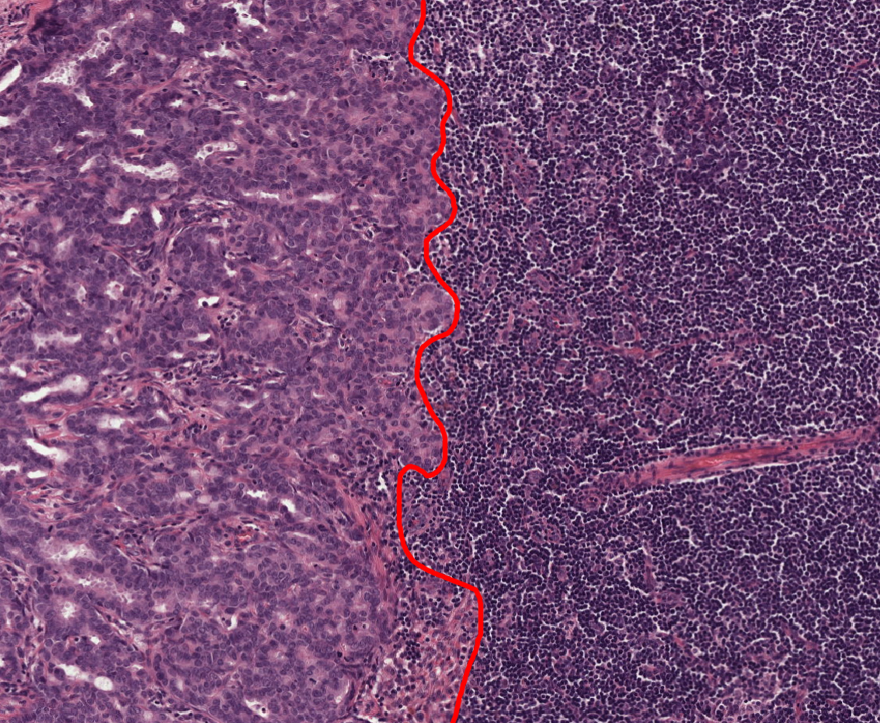
Gezonde cellen
Kankercellen
Grote cellen
Lichtpaars
Niet alle cellen
even groot
‘Anders’ dan omgeving
Kleine cellen
Donkerpaars
Alle cellen even
groot

Slide 16
Andere structuren
Nu zagen jullie plaatjes van vooral 1 bepaald type cel
Zometeen zie je een aantal voorbeelden van andere typen cellen
Maar het lichaam bestaat uit verschillende soorten cellen
Notes:
Verder zijn er nog andere structuren, andere

Slide 17
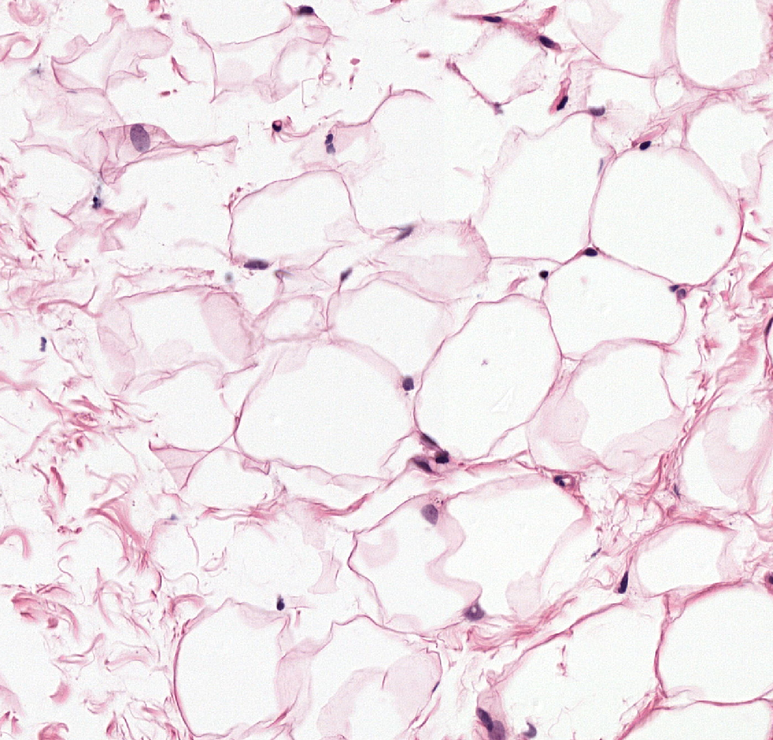
Vetcellen (gezond)

Slide 18
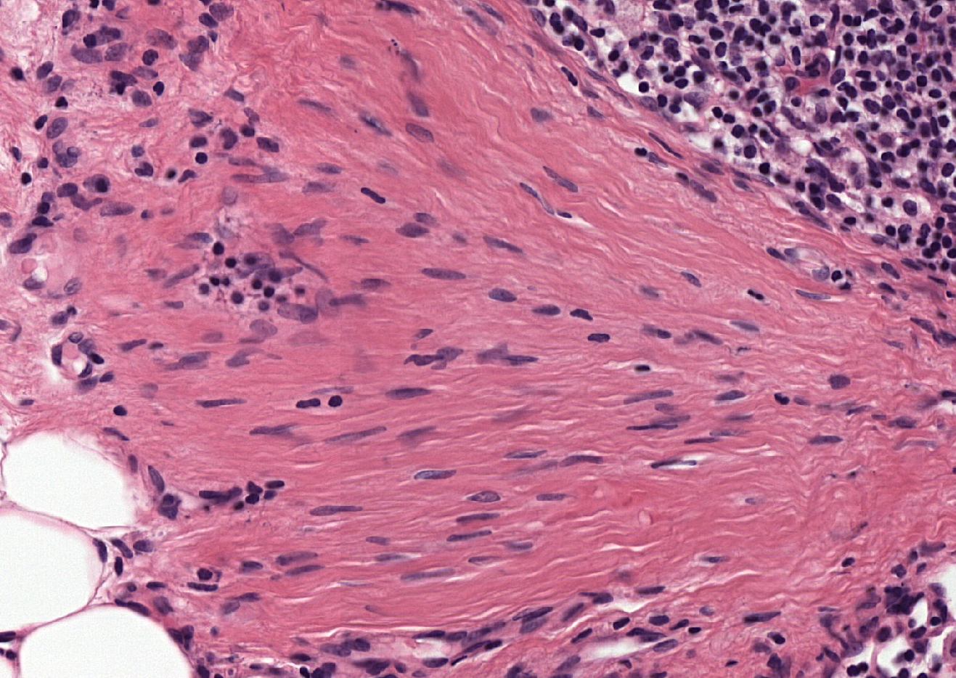
Bindweefsel (gezond)

Slide 19
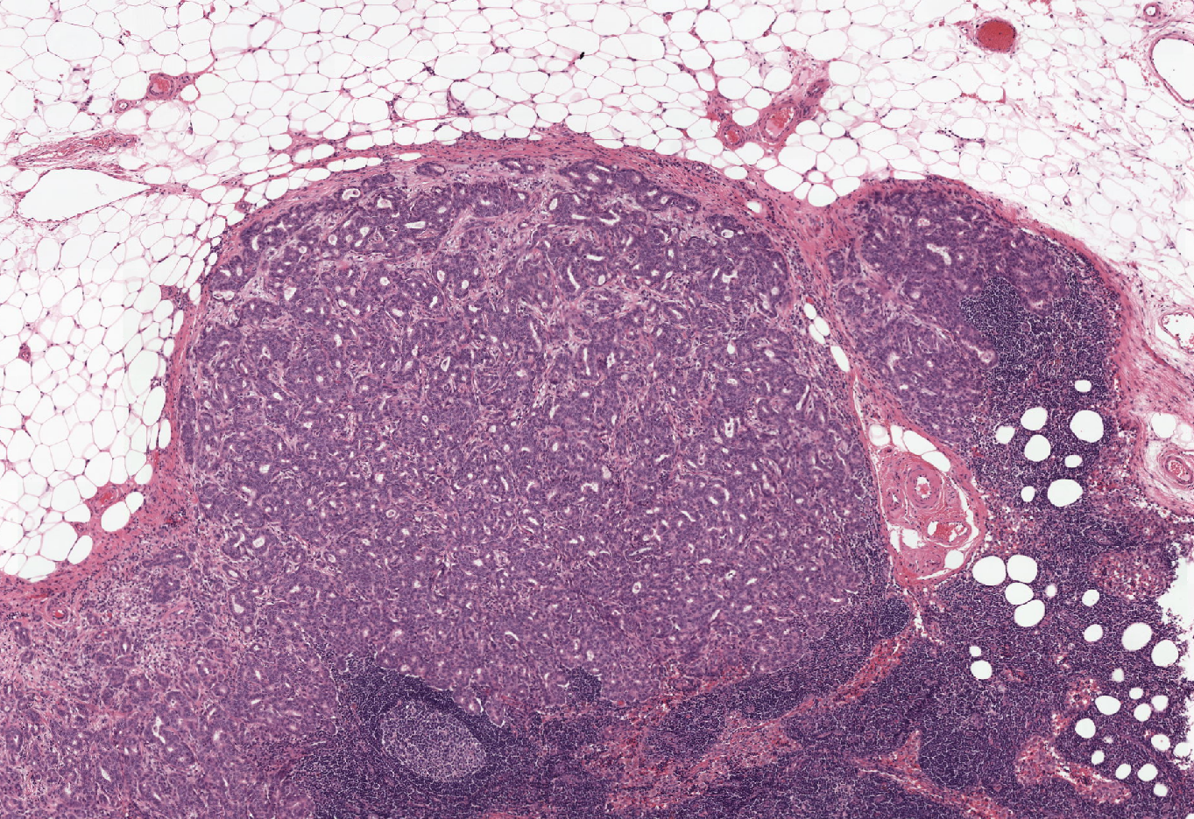

Kunnen jullie na het zien van deze voorbeelden de dokter helpen met het vinden van de zieke cellen?

Slide 20
1

Slide 21
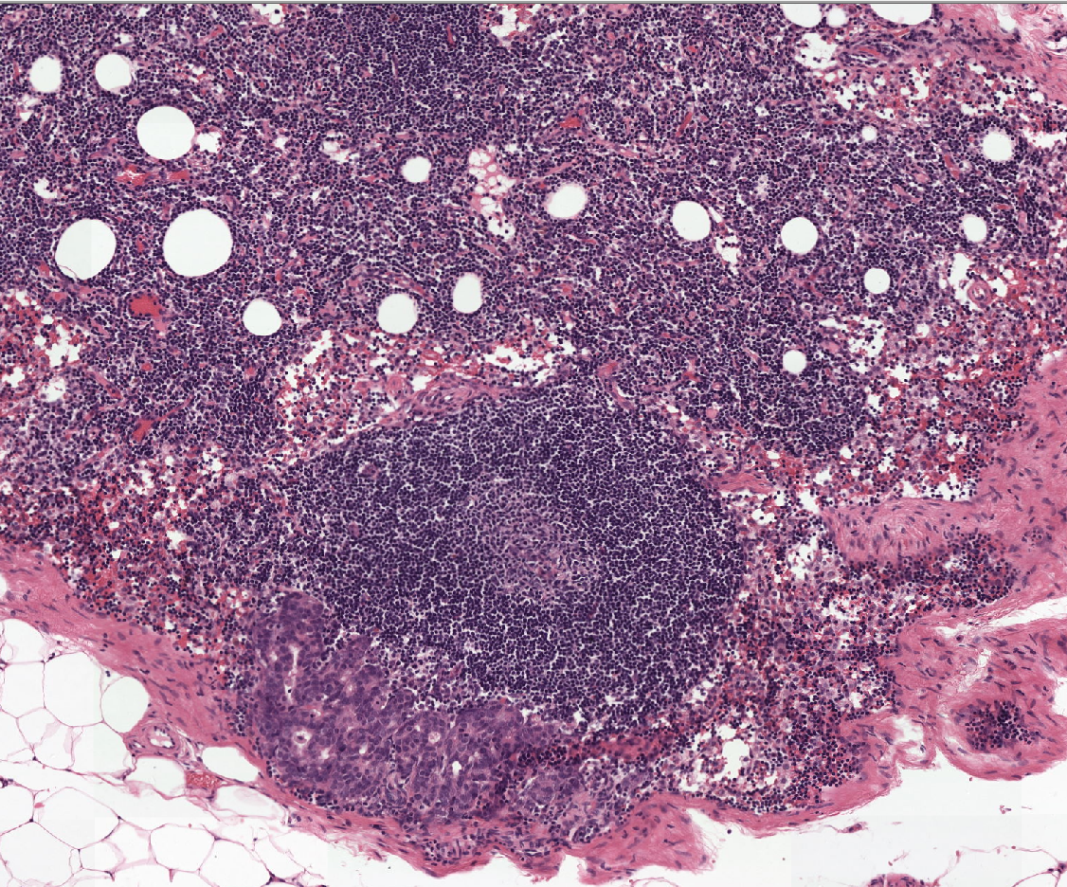
2

Slide 22
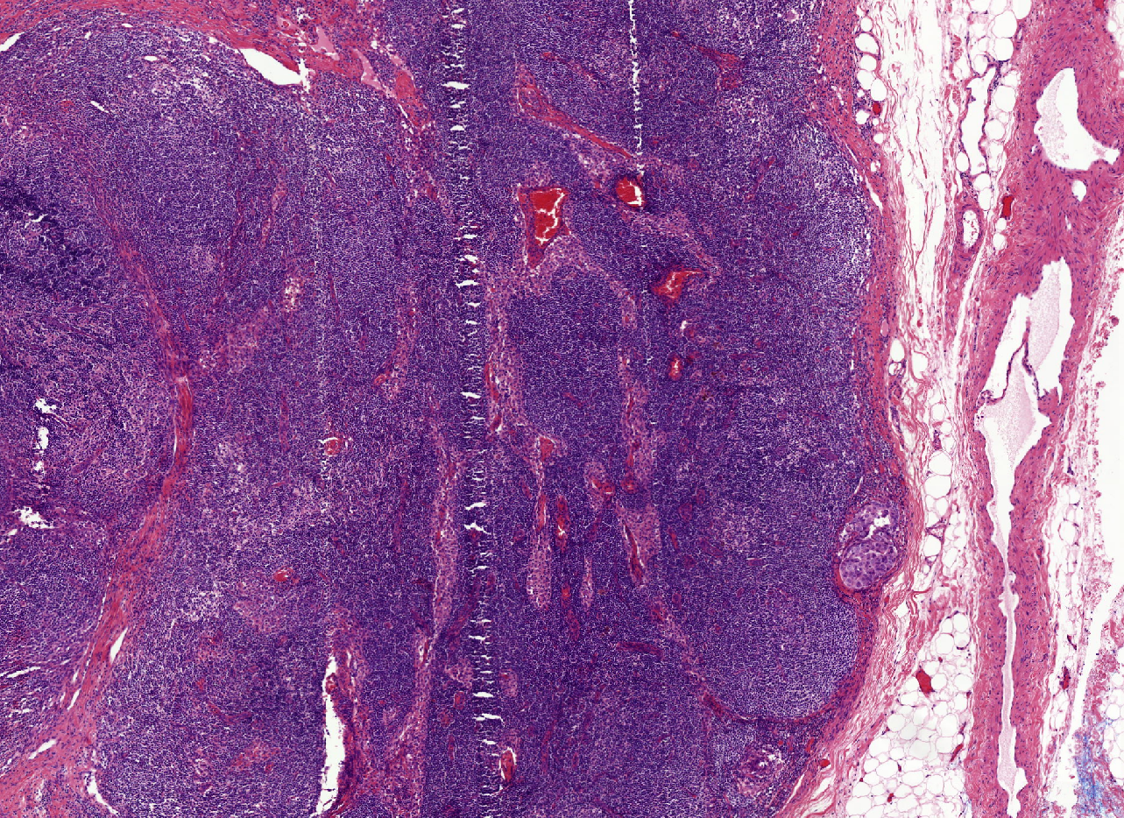
3

Slide 23
Antwoordmodel

Slide 24
1

Slide 25
2

Slide 26
3

Slide 27
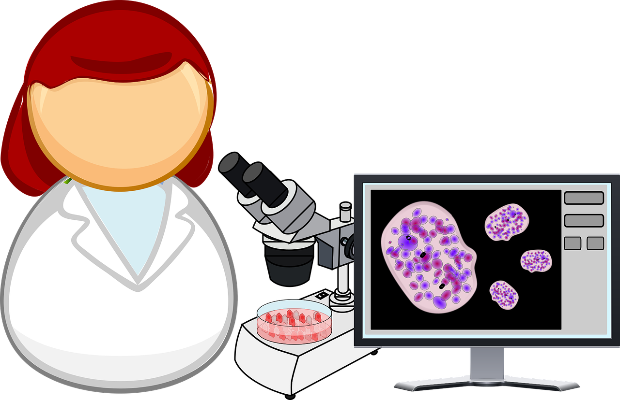
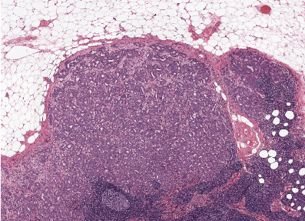
Vonden jullie het lastig om de zieke cellen te vinden?

